Slide 1
6.4 定积分的应用
一、定积分的微元法
二、几何应用
1. 平面图形的面积
2. 平行截面体的体积
3. 旋转体的体积
4. 平面曲线的弧长
三*、物理应用：变力功、静压力

Slide 2
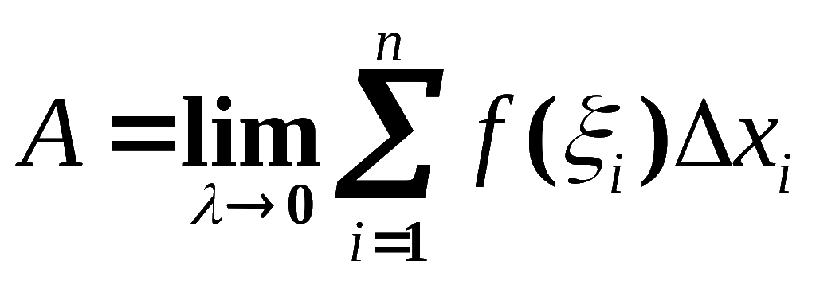
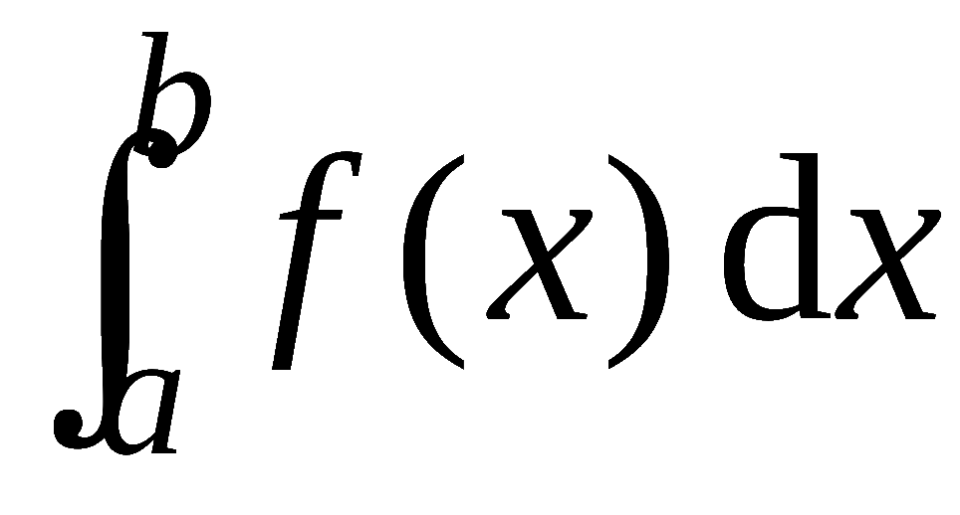
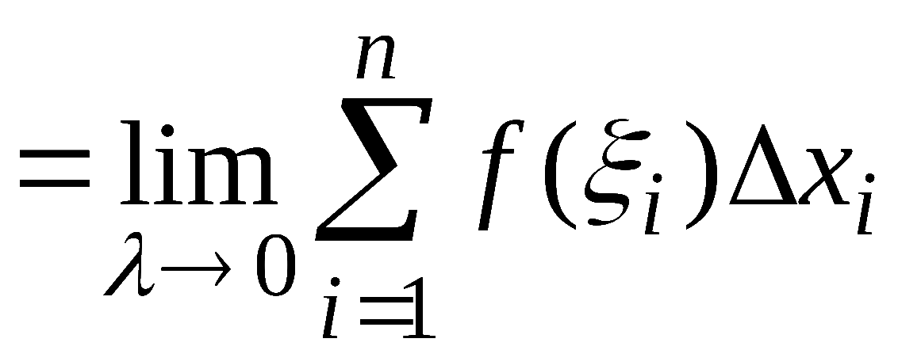
1、什么问题可以用定积分解决 ?
一、定积分的微元法
1) 所求量 A 是与区间[a , b]上的某分布 f (x) 有关的
一个整体量 ;
2) A 对区间 [a , b] 具有可加性 ,
即可通过
“分割、近似、求和、取极限”
表示为
定积分定义
Notes:
(L.P184)

Slide 3
2、如何应用定积分解决问题 ?
第一步 利用“化整为零 , 以常代变” 求出局部量的
近似值
微元表达式
微元
第二步 利用“ 积零为整 , 无限累加 ” 求出整体量的
精确值
积分表达式
这种分析方法称为微元法 (或元素法)
先写出微元表达式，再写出对应的积分表达式。
Notes:
(L.P183)

Slide 4
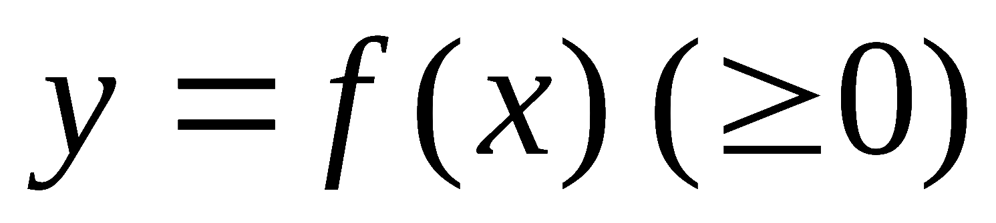
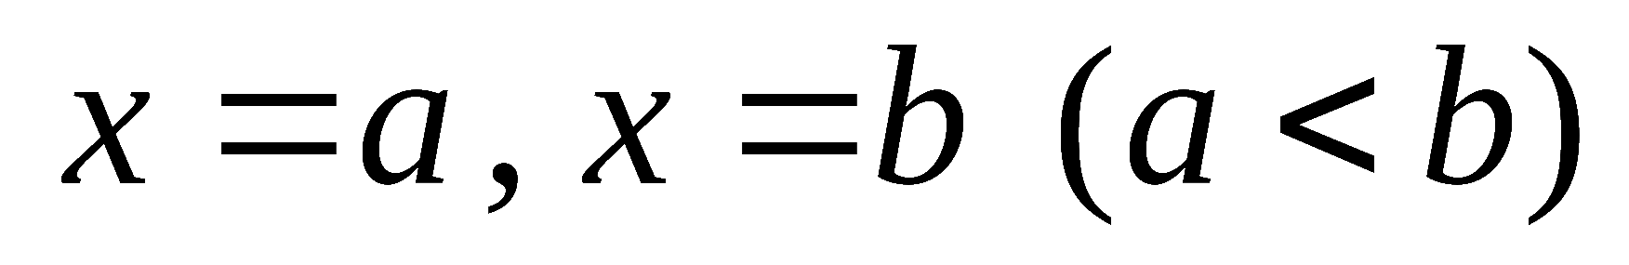
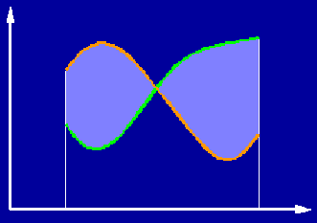
1. 平面图形的面积
二、几何应用
1) 直角坐标情形
设曲线
与直线
及 x 轴所围曲
边梯形面积为 A ,
则面积微元
则所围面积
一般地，如右下图所示图形面积为

Slide 5
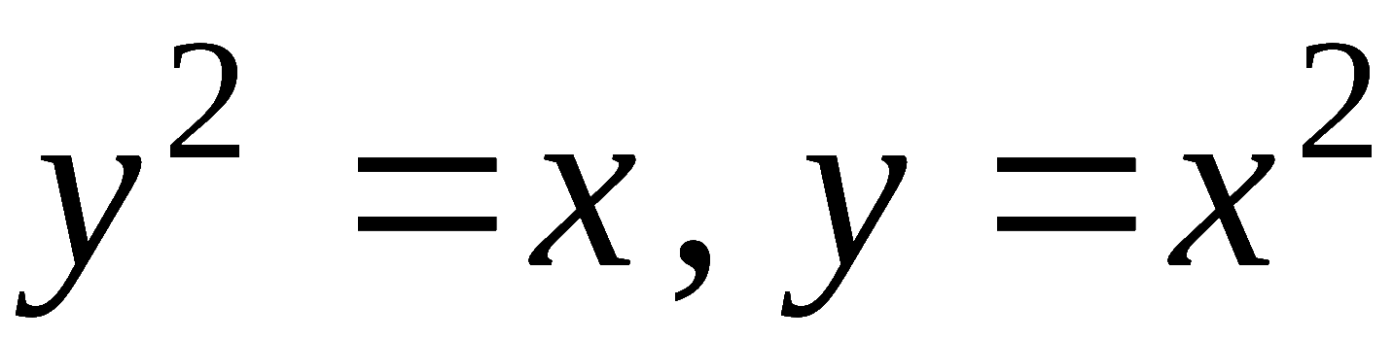
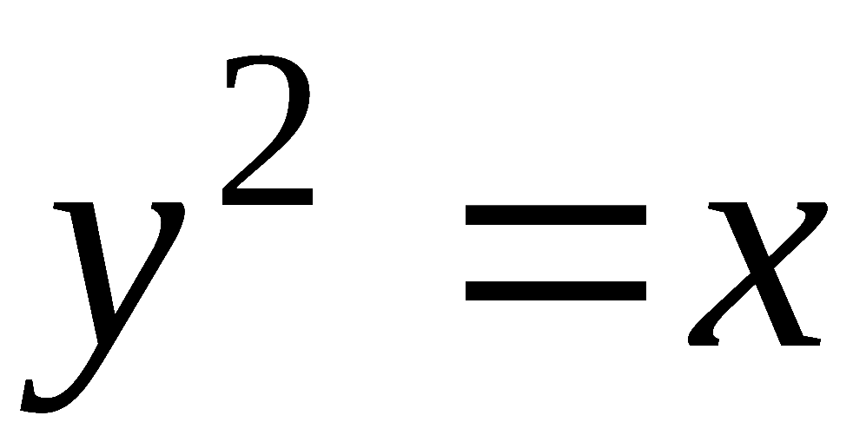
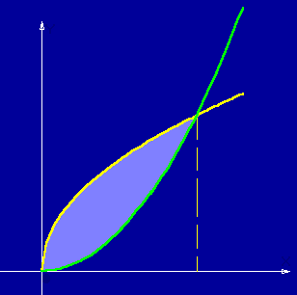
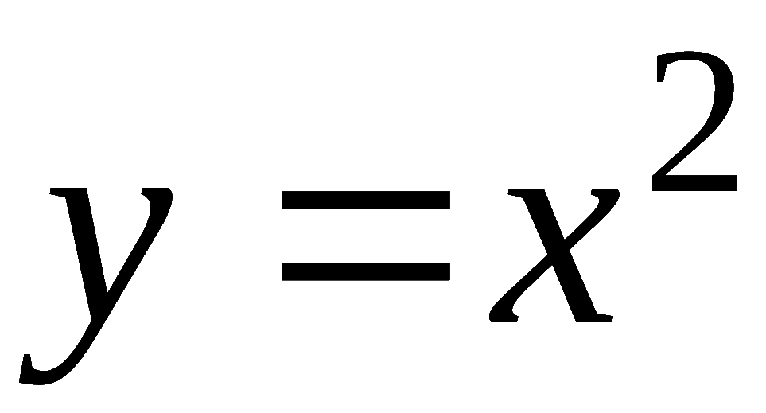
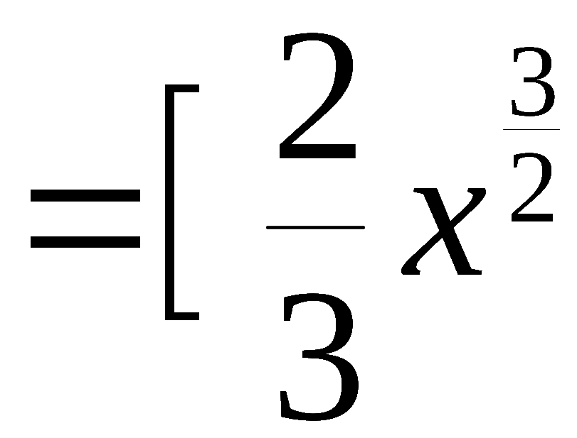
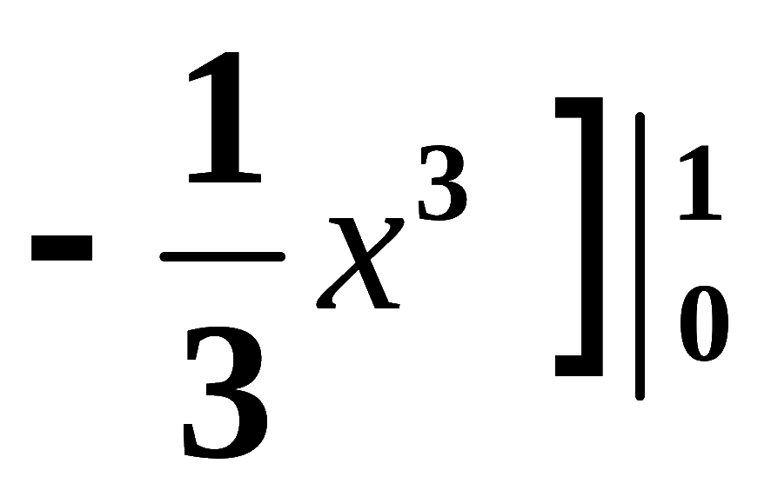
例1. 计算两条抛物线
在第一象限所围
图形的面积 .
解: 由
得交点

Slide 6
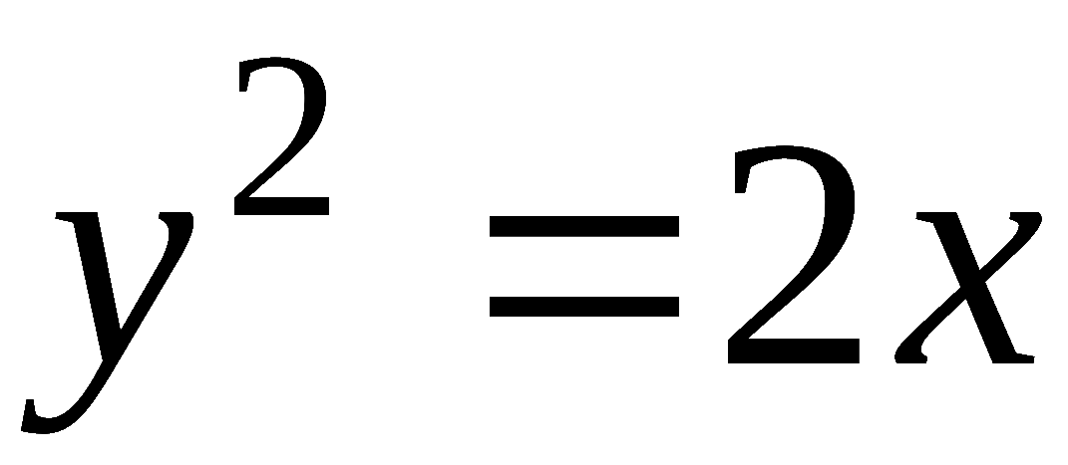
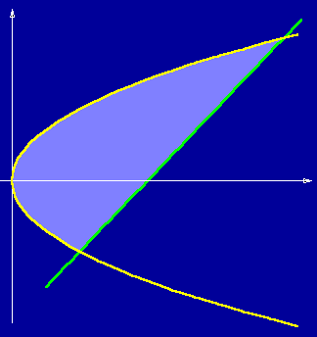
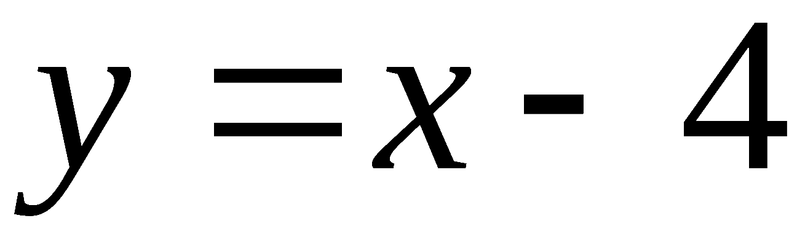
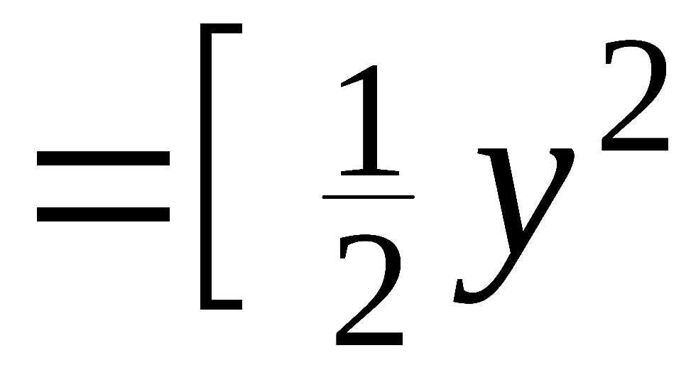
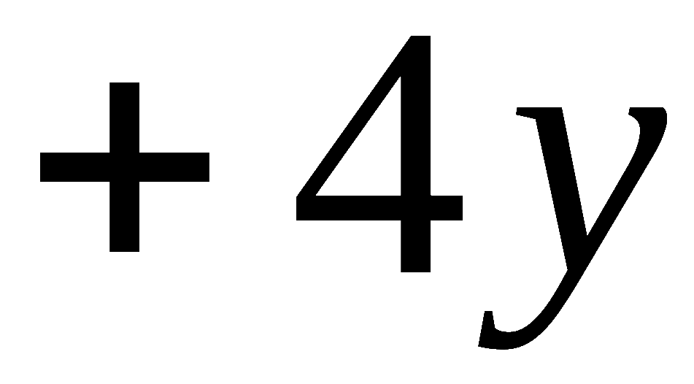
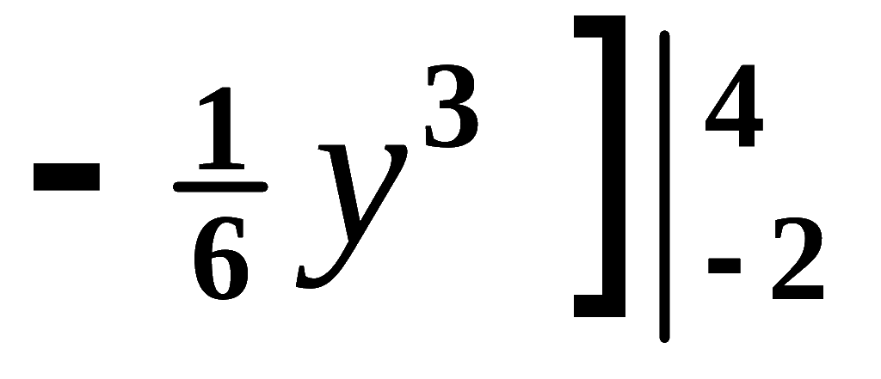
例2. 计算抛物线
与直线
所围图形
的面积 .
解: 由
得交点
为简便计算, 选取 y 作积分变量,
则有

Slide 7
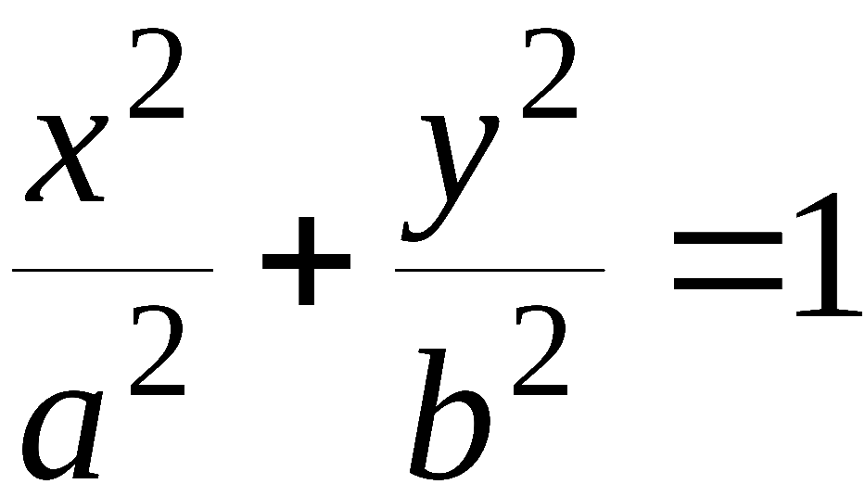
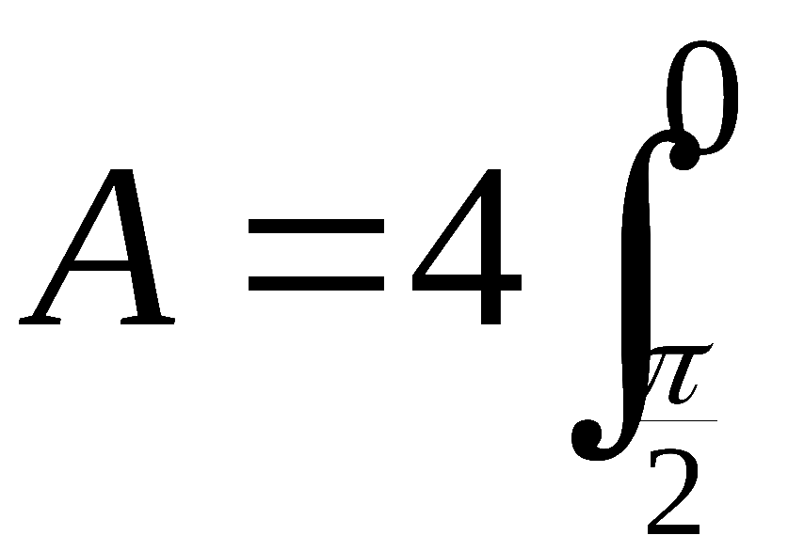
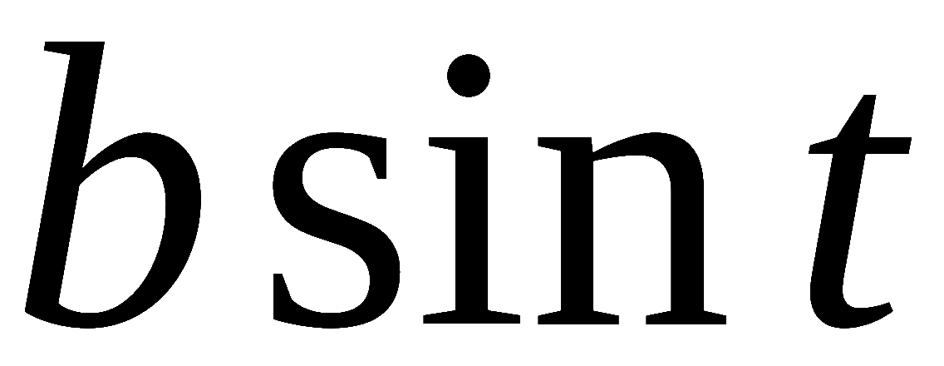
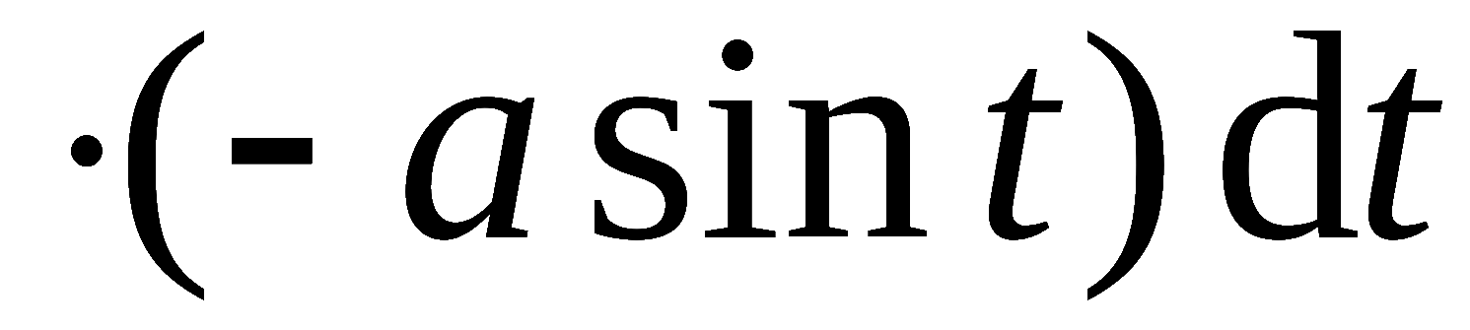
例3. 求椭圆
所围图形的面积 .
解: 利用对称性 ,
有
利用椭圆的参数方程
应用定积分换元法得
(注意参数的上下限)
当 a = b 时得圆面积公式

Slide 8
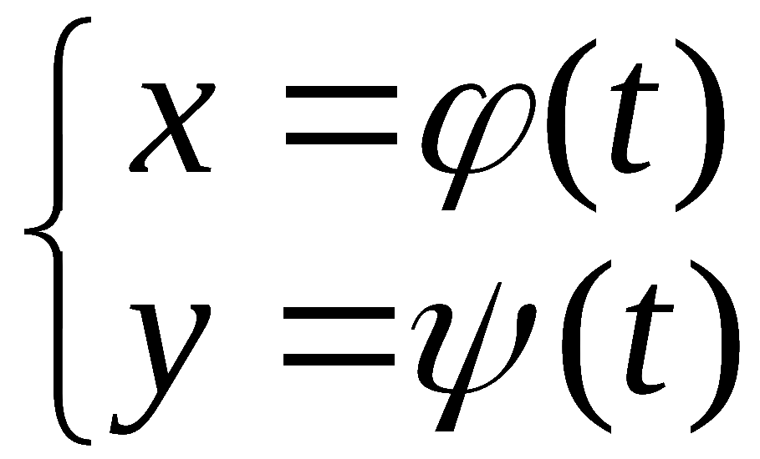
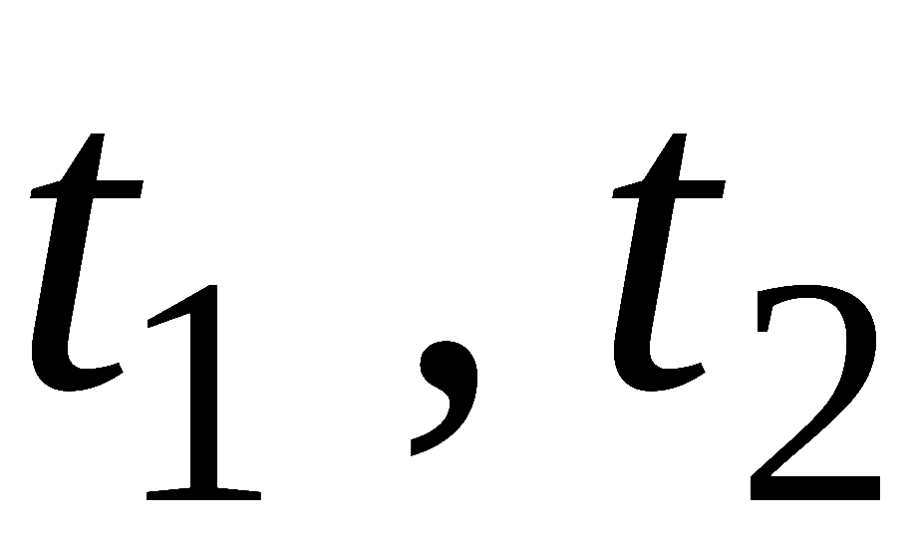
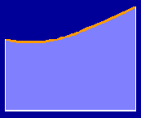
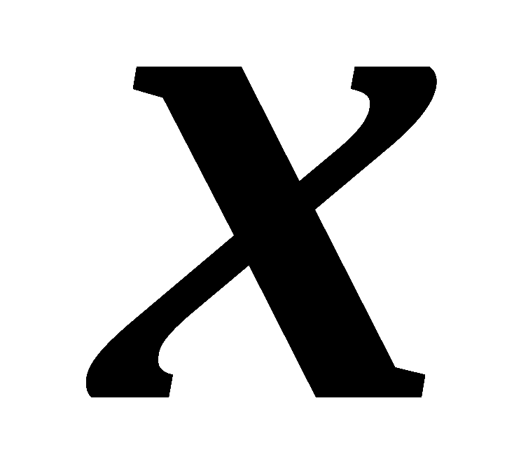
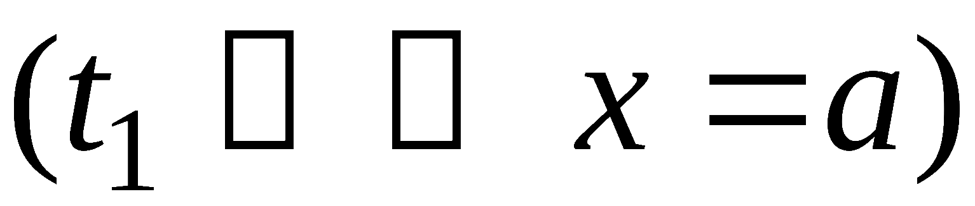
一般地 , 当曲边梯形的曲边由参数方程
给出时,
按顺时针方向规定起点和终点的参数值
则曲边梯形面积
简单地说，参数上下限的选取必须保证积分值为正.

Slide 9
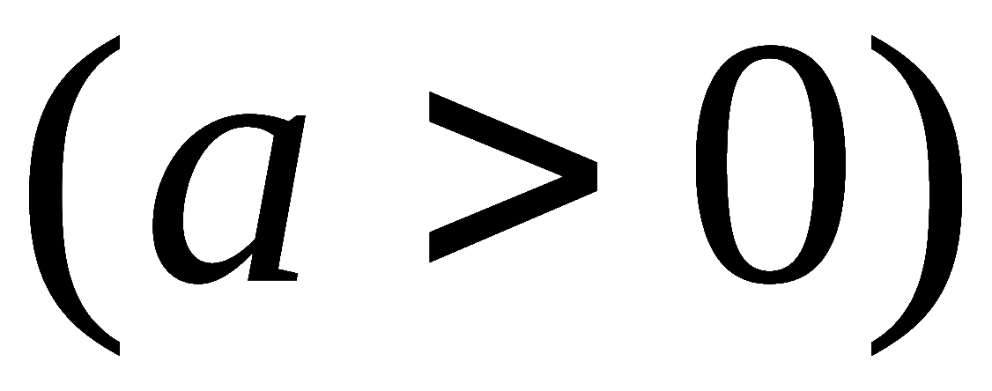
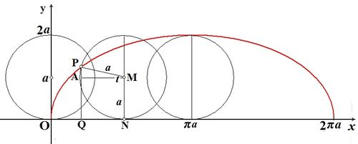
例4. 求由摆线
的一拱与 x 轴所围平面图形的面积 .
摆线，又称圆滚线。
它表示，一个圆沿一条直线滚动时，圆边界
上一定点所形成的轨迹。
圆滚动一周为一拱。

Slide 10

例4. 求由摆线
的一拱与 x 轴所围平面图形的面积 .
解:

Slide 11
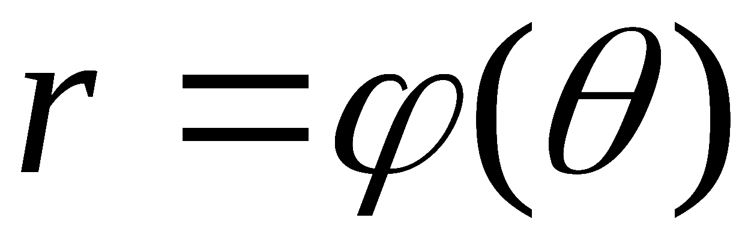
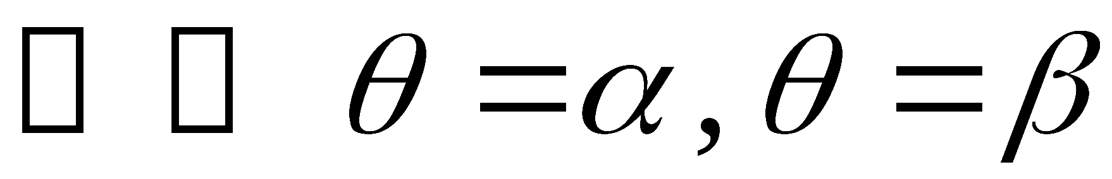
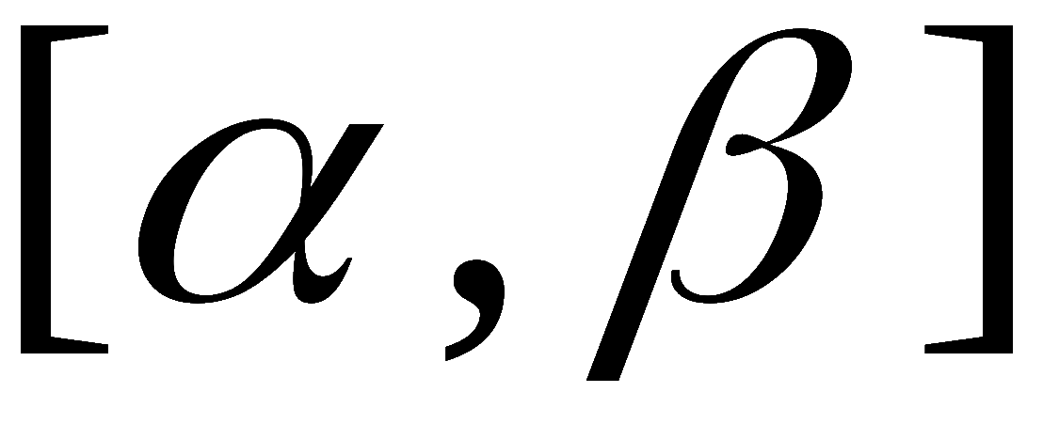
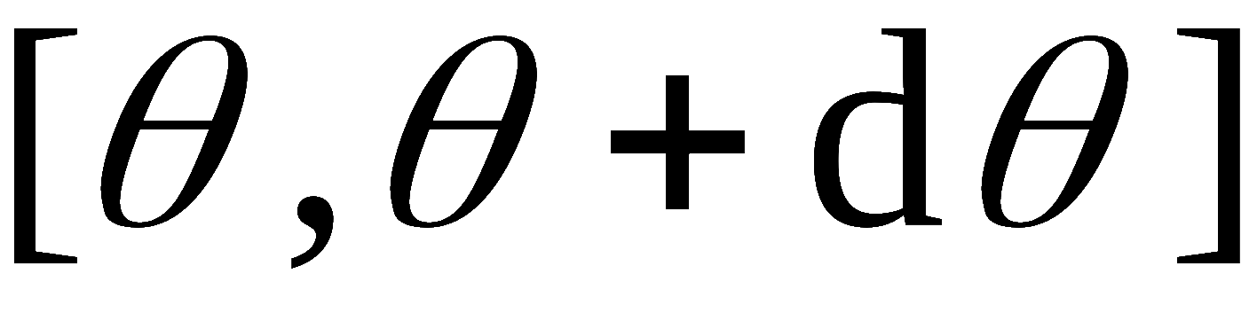
2) 极坐标情形
求由曲线
及
围成的曲边扇形的面积 .
在区间
上任取小区间
则对应该小区间上曲边扇形面积的近似值为
面积微元
所求曲边扇形的面积为

Slide 12

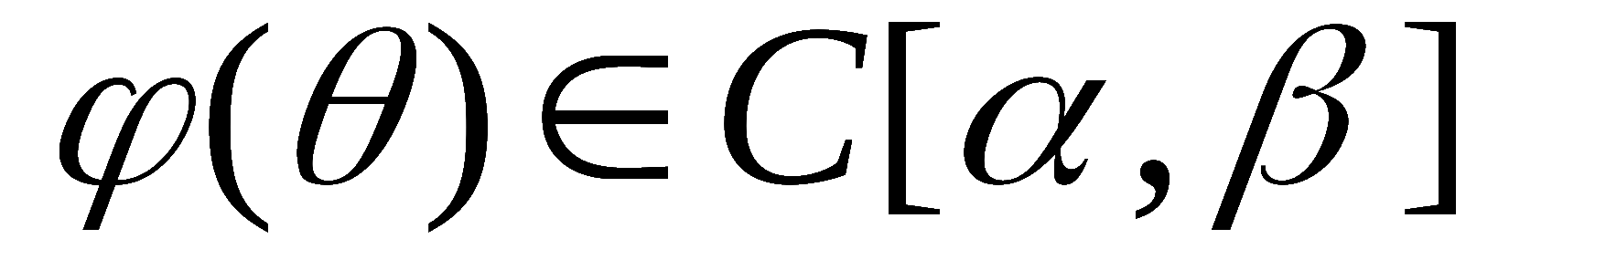
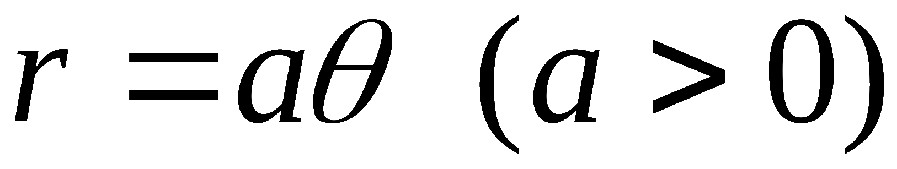
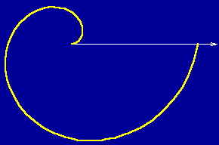
例5. 计算阿基米德螺线
曲线
对应 θ 从 0 变
到 2π 所围图形面积 .
解:

Slide 13
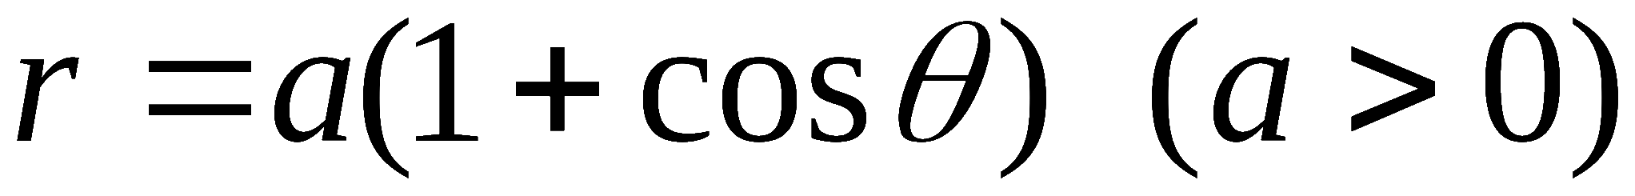
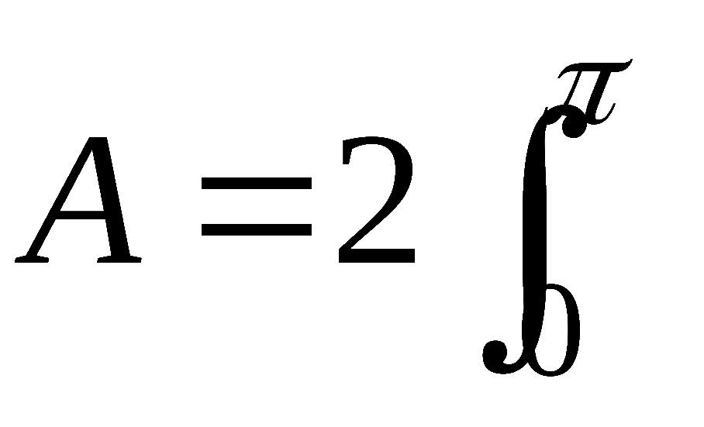
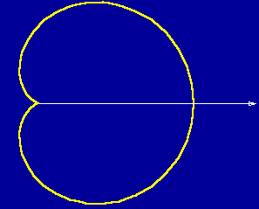
例6. 计算心形线
所围图形的
面积 .
解:
(利用对称性)
Notes:
运行时, 点击按钮“心形线”, 可演示心形线的生成, 并自动返回.

Slide 14
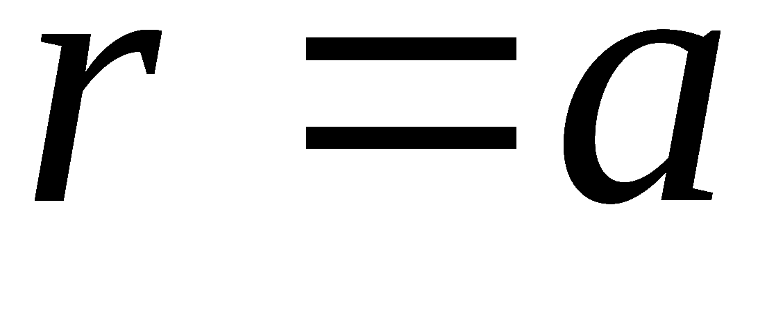
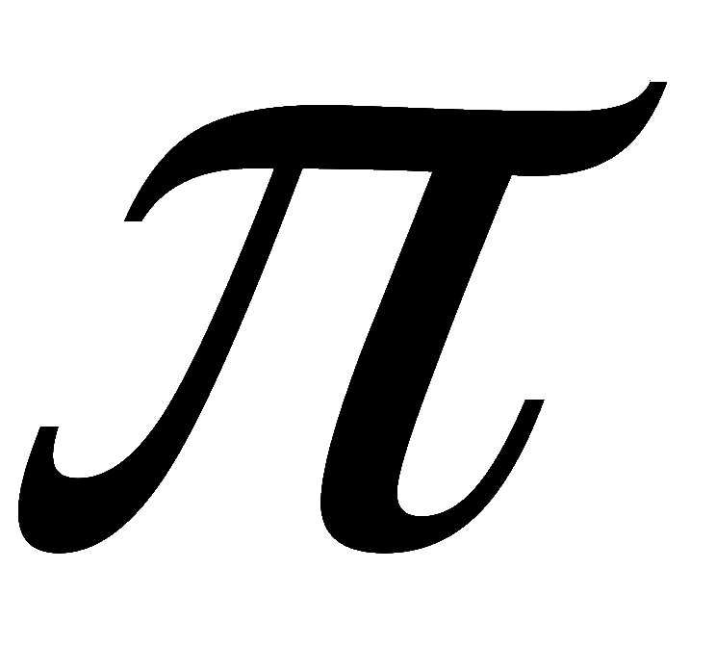
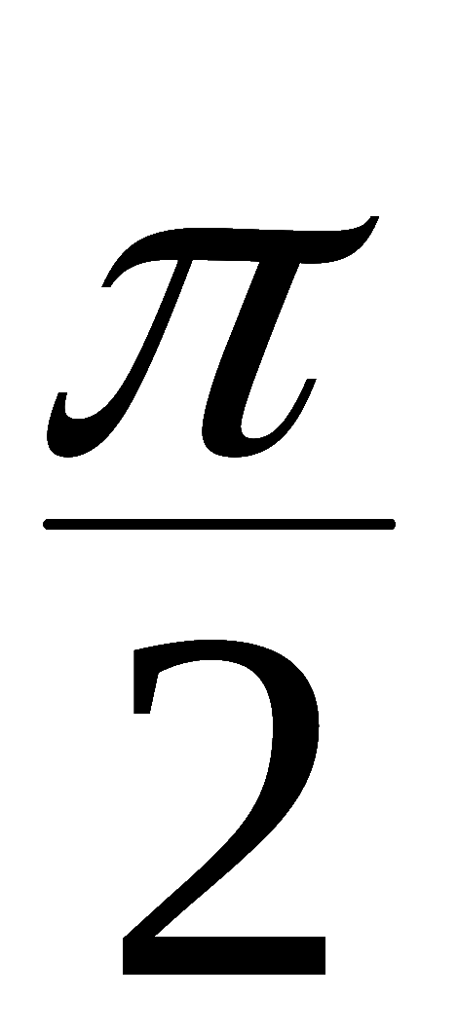
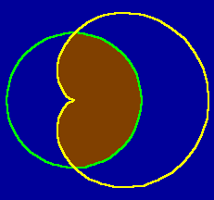
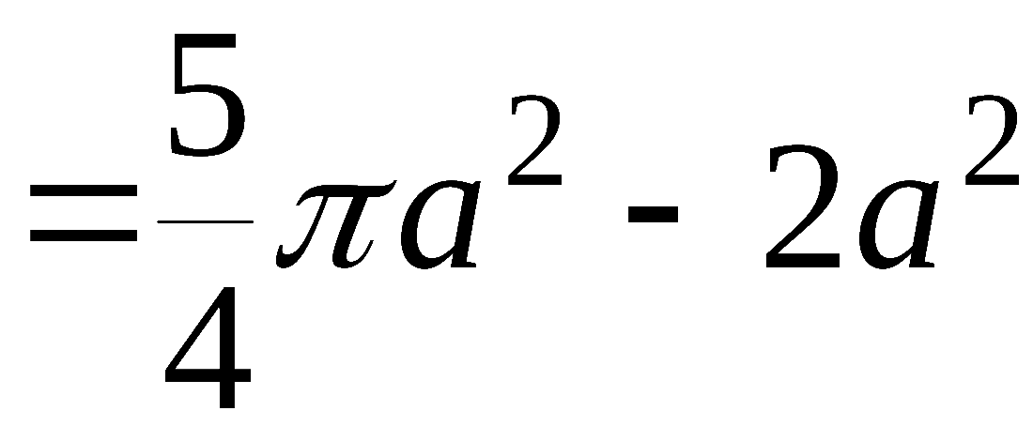
例7 计算心形线
与圆
所围图形的面积 .
解: 利用对称性 ,
所求面积

Slide 15
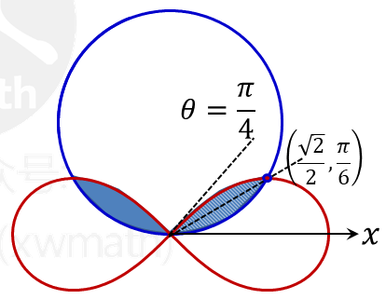
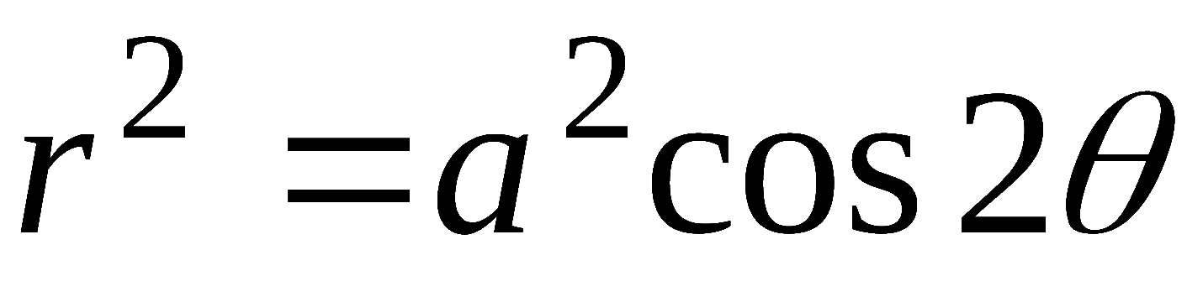
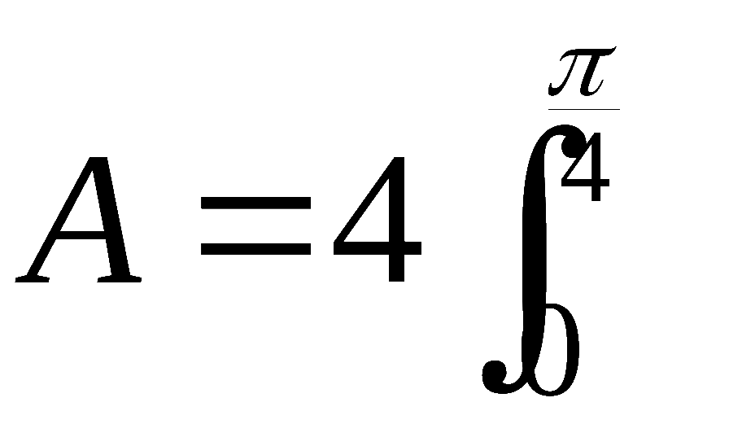
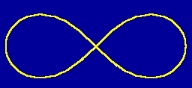

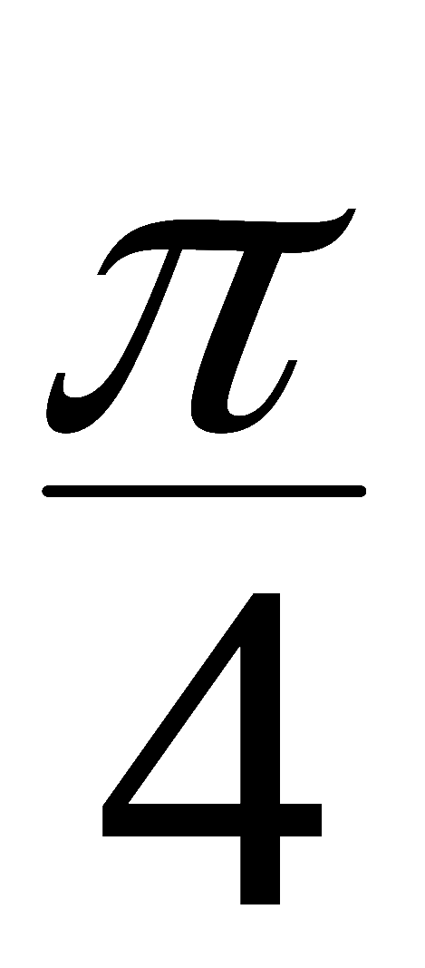
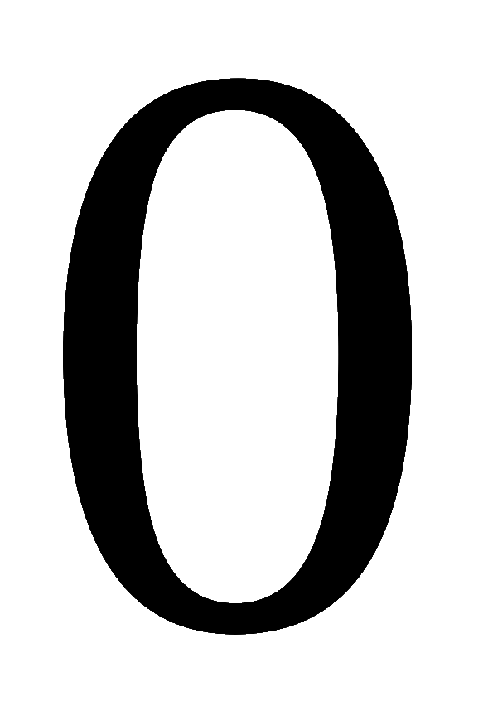
例8. 求双纽线
所围图形面积 .
解: 利用对称性 ,
则所求面积为
思考: 用定积分表示该双纽线与圆
所围公共部分的面积 .
答案:

Slide 16




2. 平行截面体的体积
(用微元法的思想求体积)
设所给立体垂直于x 轴的截面面积为A(x),
上连续,
则对应于小区间
的体积微元为
因此所求立体体积为

Slide 17


例1. 一平面经过半径为R 的圆柱体的底圆中心 ,
并与
底面交成 α 角,
计算该平面截圆柱体所得立体的体积 .
解: 如图所示取坐标系,
则圆的方程为
垂直于x 轴的截面是直角三角形,
其面积为
利用对称性

Slide 18
思考: 可否选择 y 作积分变量 ?
例1. 一平面经过半径为R 的圆柱体的底圆中心 ,
并与
底面交成 α 角,
计算该平面截圆柱体所得立体的体积 .
此时截面面积函数是什么 ?
如何用定积分表示体积 ?
提示:

Slide 19
例2. 求两个圆柱面
所围
的立体的体积。
解:
所求立体在第一卦限如图.
由对称性所求立体体积为其
在第一卦限的8倍.
在
处立体的截面为正方形，
截面面积为

Slide 20







例3. 计算由曲面
所围立体(椭球体)
的体积.
解:
垂直 x 轴的截面是椭圆
它的面积为
因此椭球体体积为
特别当 a = b = c 时就是球体体积 .
Notes:
(L.P191 例7)

Slide 21




当考虑连续曲线段
3. 旋转体的体积
轴旋转一周围成的立体体积时,
有
当考虑连续曲线段
绕 y 轴旋转一周围成的立体体积时,
有

Slide 22


例1.
试用上述公式导出圆锥体积公式.
解:
设正圆锥的高为
底圆半径为
圆锥体可视为曲线
绕
轴一周围成的立体,
故其体积为

Slide 23


例2.
求圆
绕
轴一周所得的环状立体的体积.
解:
圆
的上、下半圆分别为
故所求的体积为

Slide 24


例3. 计算由椭圆
所围图形绕 x 轴旋转而
转而成的椭球体的体积.
解: 方法1 利用直角坐标方程
则
(利用对称性)

Slide 25
注：
若曲边梯形的曲边为参数方程
则该曲边梯形绕 x 轴旋转一周所围成立体的体积为：
简单地说，参数上下限的选取必须保证积分值为正.

Slide 26



方法2 利用椭圆参数方程
例3. 计算由椭圆
所围图形绕 x 轴旋转而
转而成的椭球体的体积.
注意参数的上下限
则
特别当b = a 时, 就得半径为a 的球体的体积

Slide 27


例4. 计算摆线
的一拱与 y＝0
所围成的图形分别绕 x 轴 , y 轴旋转而成的立体体积 .
解: 绕 x 轴旋转而成的体积为
利用对称性

Slide 28




绕 y 轴旋转而成的体积为
注意上下限 !
Notes:
运行时, 点击按钮“注”, 可显示最后一个积分的计算过程, 显示完毕自动返回.

Slide 29








方法2:
柱壳法
柱面面积
柱壳体积

Slide 30


偶函数
奇函数

Slide 31



例5. 设
在 x≥0 时为连续的非负函数, 且
形绕直线 x＝t 旋转一周所成旋转体体积 ,
证明:
证:
利用柱壳法
则
故

Slide 32

例6. 求曲线
与 x 轴围成的封闭图形
绕直线 y＝3 旋转得的旋转体体积.
解: 利用对称性 ,
在第一象限
故旋转体体积为
Notes:
(94 考研数二)

